Slide 1
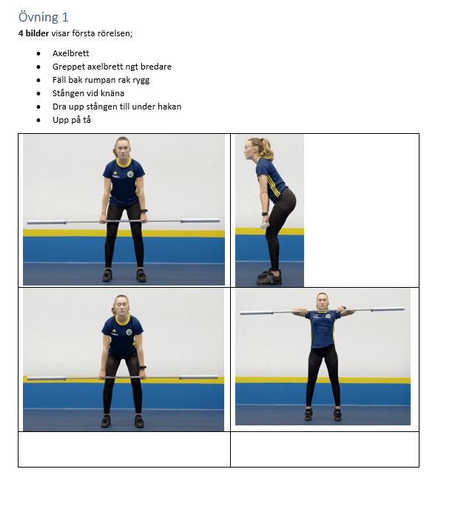
Alla dessa övningar genomförs med en
piasakvast
hockeyklubba
Innebandyklubba
Eller annan rak pinne
Eller en lätt skivstång, max 3kg vikt!!!

Slide 2
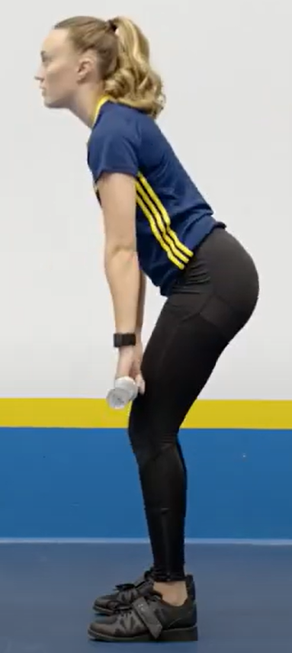
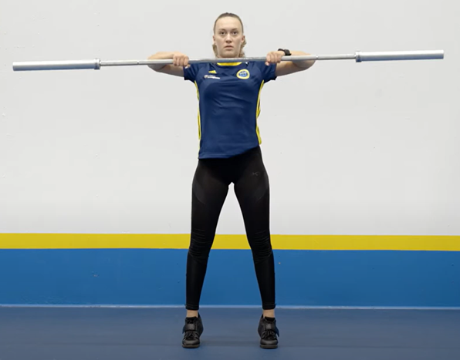
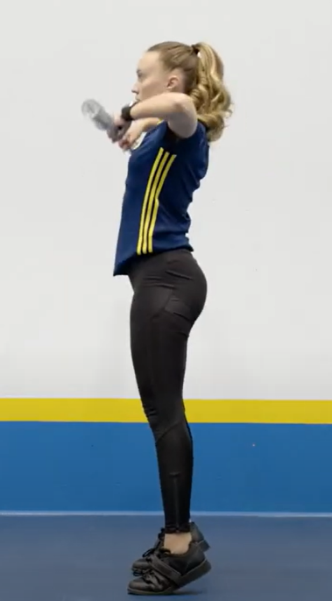
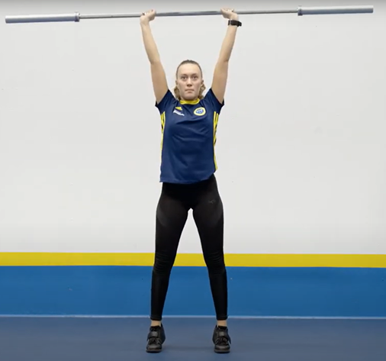
Övning 2
Framifrån | Från sidan
Fäll bak rumpan, svanken, rak rygg såsom övn 1
Dra i en rörelse upp till raka armar
Upp på tå

Slide 3
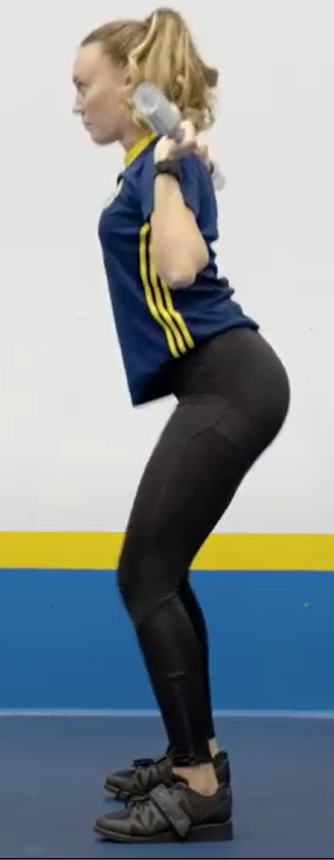
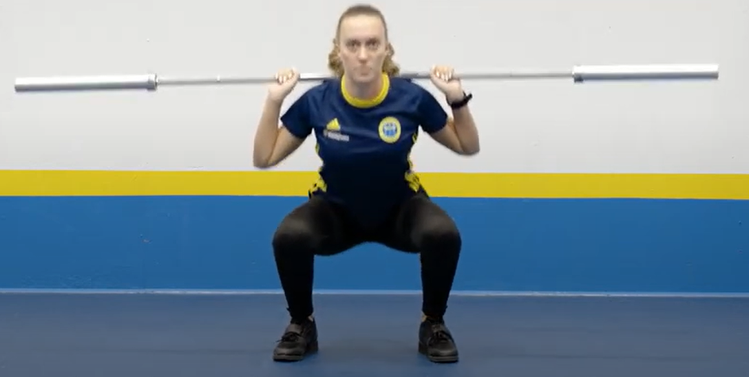
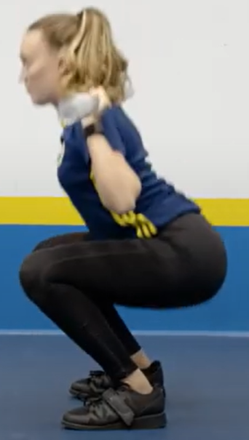
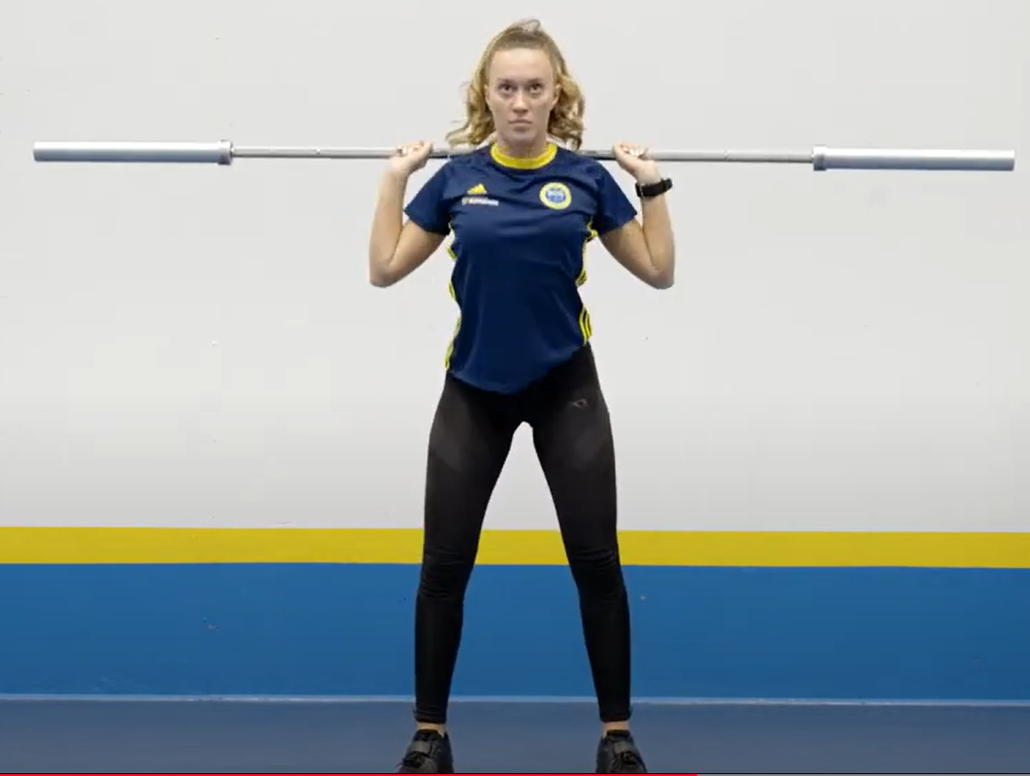
Övning 3
Fäll bak rumpan, svanken!
Böj på benen ner till minst 90 grader
Räta på benen och upp med stången på raka armar och upp på tå
Fäll ned stången bakom huvudet innan nästa repetition börjar

Slide 4
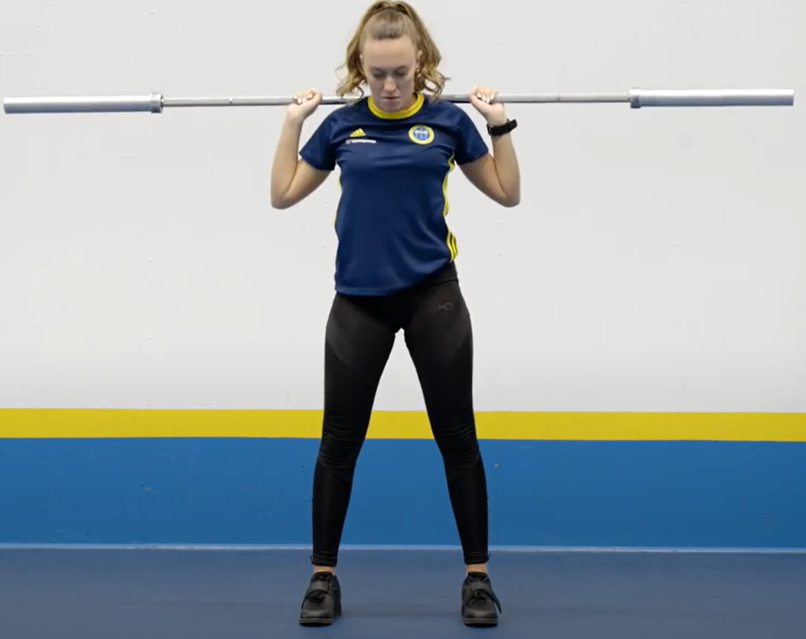
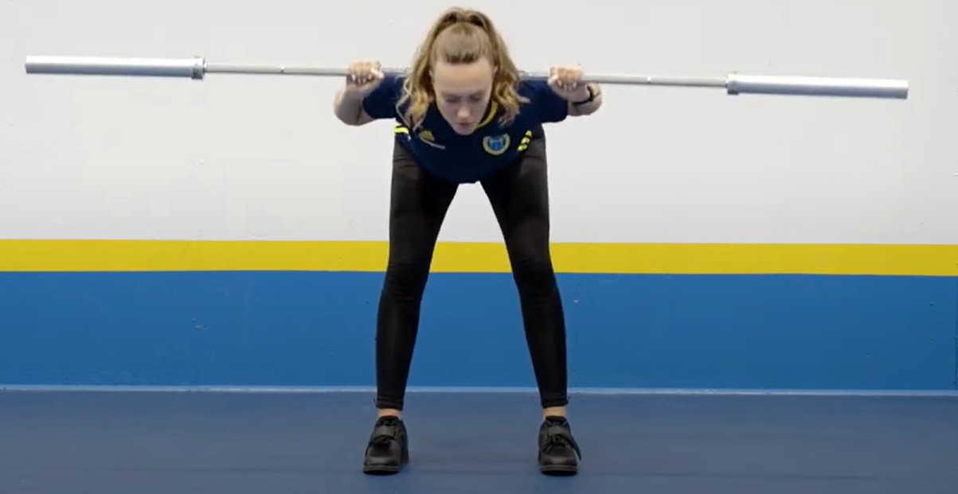
Övning 4
Bak med rumpan Fäll ned överkroppen till 90 grader, svanken!! Dra tillbaka överkroppen till utgångsposition

Slide 5
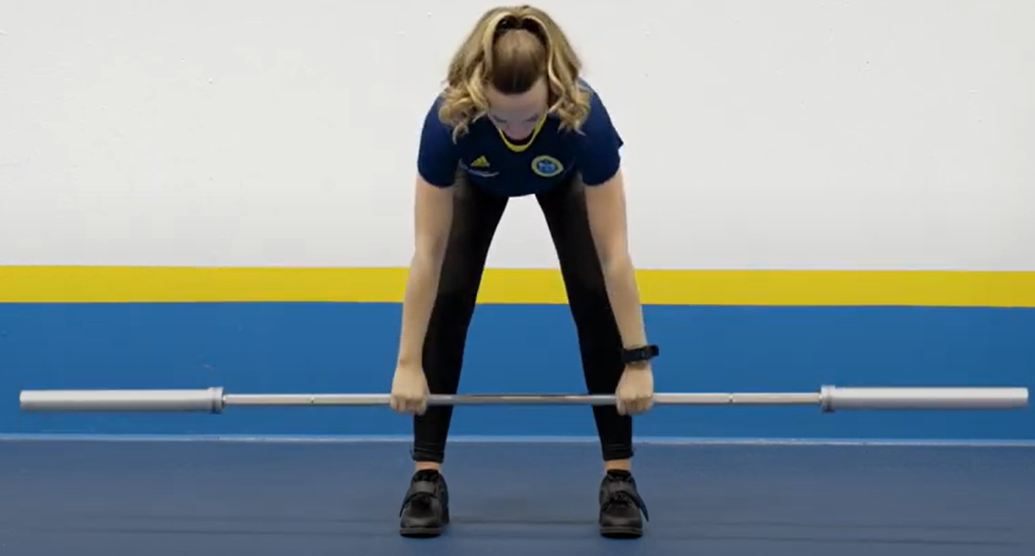
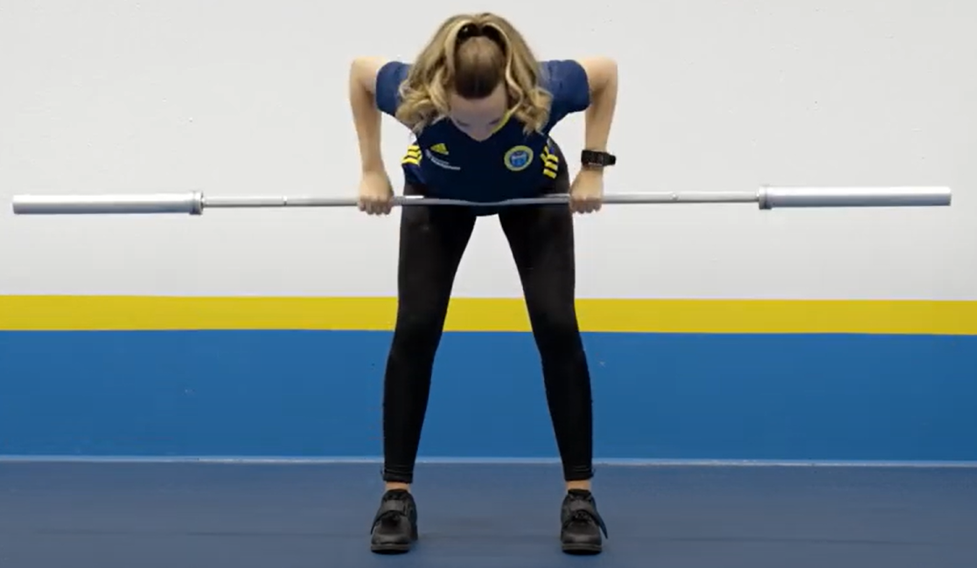
Övning 5
Stående rodd: Börja i 90 grader, fäll bak rumpan först Släpp ned stången till raka armar Dra upp stången till naveln, upp med armbågarna, och tänk: ”fäst en tennisboll mellan skuldrorna”

